Slide 1








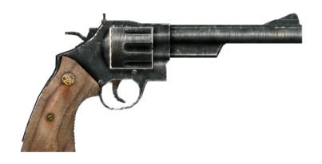



Slide 2


Slide 3


Slide 4


Slide 5


Slide 6
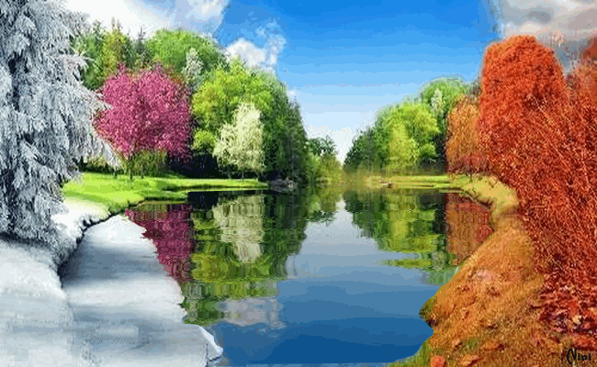

Slide 7

El peligro no es cuestión de un par de golpes, el peligro es no saber, a dónde ir, el peligro es no encontrar, jamás tu sitio, y sentir que ya llegaste, sin salir.

Slide 8


El peligro es el fantasma que planea, sobre aquello que juraste un día alcanzar, y te ata de las manos, mientras graba en tu pellejo, una cifra, una letra y a volar, una cifra, una letra y a volar.

Slide 9
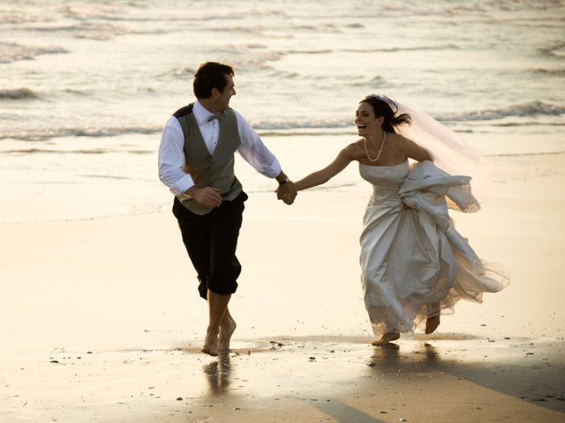


Y correr dicen que es cosa de cobardes, pero todos somos carne de cañón, yo lo soy y no me importa, confesar que más que nadie, pero aquí quien no es cobarde por amor, pero aquí quien no es cobarde por amor.

Slide 10


Slide 11


Slide 12

El peligro es perder a quien se ama, con la furia que desata el huracán,
comprobar que en casa ya no espera nadie, y que no hay nadie a quien puedas esperar, y que no hay nadie a quien puedas esperar.

Slide 13

Y correr dicen que es cosa de cobardes, pero todos somos carne de cañón, yo lo soy y no me importa, confesar que más que nadie, pero aquí quien no es cobarde por amor, pero aquí quien no es cobarde por amor.

Slide 14


Slide 15


Slide 16


Slide 17


Slide 18


Slide 19
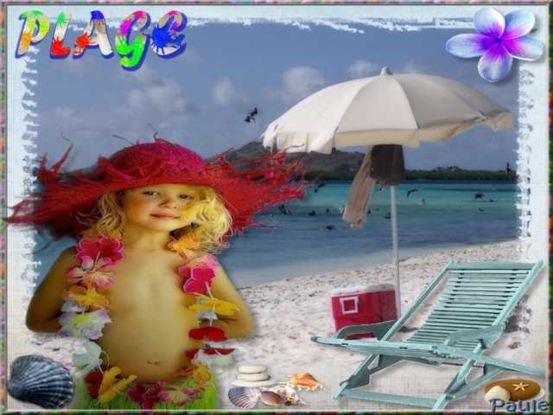

Slide 20


Slide 21

El peligro es cuando queman las entrañas, por amor o desamor que más me da, y el valor se te hace escarcha, y el aire explota y amarga,
en tu pecho por la mujer que se va, en tu pecho por la mujer que se va.

Slide 22
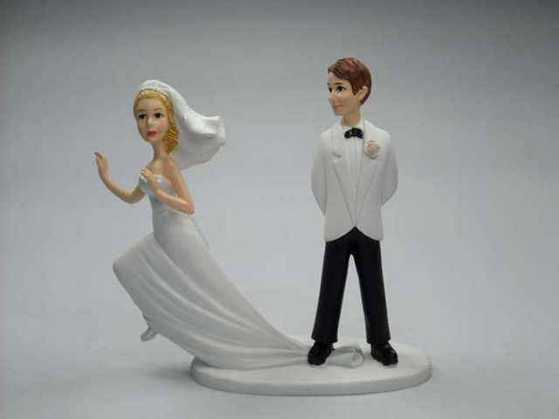

Y correr dicen que es cosa de cobardes, pero todos somos carne de cañón, yo lo soy y no me importa, confesar que más que nadie, pero aquí quien no es cobarde por amor,

Slide 23

Y correr dicen que es cosa de cobardes, pero todos somos carne de cañón, yo lo soy y no me importa, confesar que más que nadie, pero aquí quien no es cobarde por amor, pero aquí quien no es cobarde por amor.

Slide 24


Slide 25
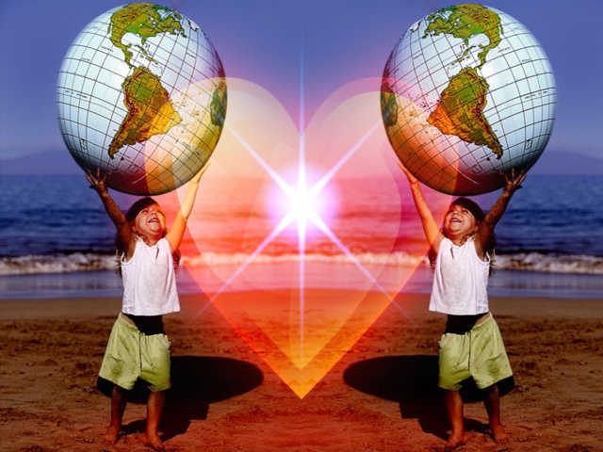

Slide 26
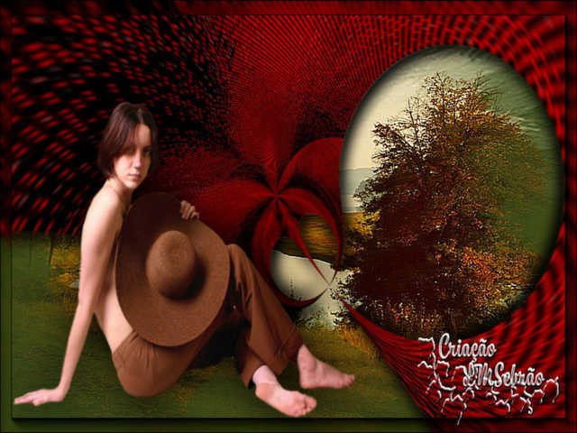

Slide 27


Slide 28


Slide 29


Slide 30



Accede a la sección que desees desde aquí:
Propia Creación
De la Red
Dedicatorias | Fechas Especiales | Graciosos
Historia y Arte | Lugares | Musicales
Naturaleza y Ciencias | Política | Reflexión
Religiosos | Románticos | Salud
Dedicatorias | Fechas Especiales | Graciosos
Historia y Arte | Lugares | Musicales
Naturaleza y Ciencias | Política | Reflexión
Religiosos | Románticos | Salud
Si deseas recibir pps periódicamente en tu correo electrónico subscríbete aquí:

